Slide 1
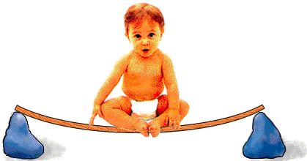
7.2 弹 力
四川广安浓溪初中陈晨曦制作

Slide 2
学习目标
1. 知道什么是弹力；
2. 了解弹簧测力计的原理；
3. 会正确使用弹簧测力计测量力的大小。

Slide 3
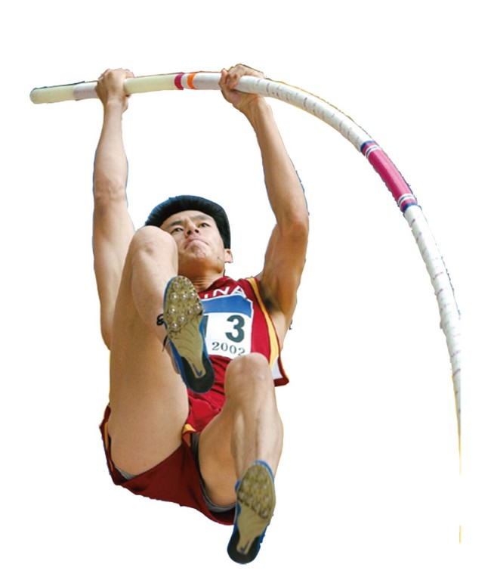
引 入
轻压一把直尺，使它发生形变，撤去压力，直尺会恢复原状，把橡皮筋拉长，松手后，橡皮筋会恢复原来的长度，撑竿跳高运动员将竿压弯，松手后，撑竿也会恢复原状。
撑杆跳高

Slide 4
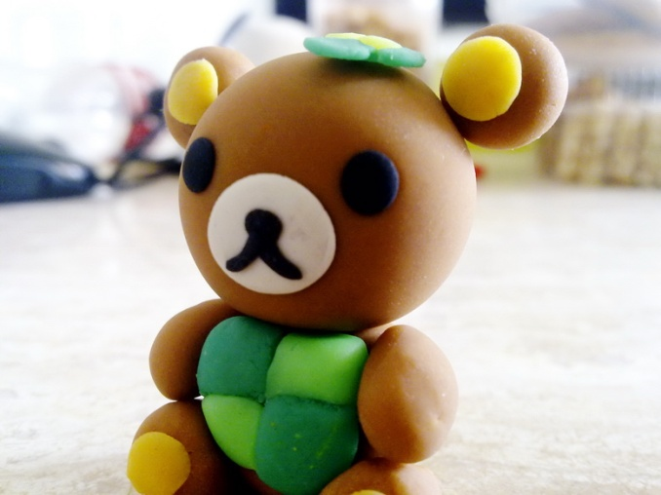
一、弹力
1. 弹性和塑性
直尺、橡皮筋、撑竿等，在受力时会发生形变，不受力时，又恢复到原来的形状，物体的这种性质叫弹性。
有些物体，如橡皮泥，受力时发生形变，不受力时不能自动恢复到原来形状，这种特性叫塑性。
撑
杆
跳
高
橡皮泥

Slide 5
一、弹力
1. 弹性和塑性
直尺、橡皮筋、撑竿等，在受力时会发生形变，不受力时，又恢复到原来的形状，物体的这种性质叫弹性。
有些物体，如橡皮泥，受力时发生形变，不受力时不能自动恢复到原来形状，这种特性叫塑性。
2. 弹力
物体由于发生弹性形变而产生的力叫弹力 。
我们把尺子压弯、把橡皮筋拉长时，可以感受到它们对手有力的作用。物体由于发生弹性形变而产生的力叫弹力。
注意：任何物体只要发生弹性形变就一定会产生弹力。

Slide 6
一、弹力
1. 弹性和塑性
物体由于发生弹性形变而产生的力叫弹力 。
2. 弹力
放在桌面上的水杯受到桌面对它的支持力，支持力是弹力，桌面受到水杯对它的压力，压力也是弹力。
拉力
压力
支持力
常见弹力有：拉力 压力 支持力

Slide 7
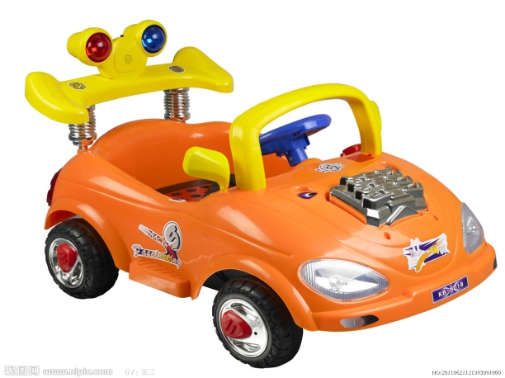
一、弹力
1. 弹性和塑性
物体由于发生弹性形变而产生的力叫弹力 。
2. 弹力
产生弹力的条件:
想一想 水平桌面上的两个玩具小车没有靠在一起，它们之间有没有弹力？
因为没有靠在一起，也就没有挤压，自然不会发生弹性形变，因此没有弹力。

Slide 8
一、弹力
1. 弹性和塑性
物体由于发生弹性形变而产生的力叫弹力 。
2. 弹力
产生弹力的条件:
想一想 水平桌面上的两个玩具小车没有靠在一起，它们之间有没有弹力？
如果将水平桌面上的两个玩具小车靠在一起但并不互相挤压，它们之间又有没有弹力呢？
虽然靠在一起但并不互相挤压，同样不会发生弹性形变，因此同样没有弹力。

Slide 9
一、弹力
1. 弹性和塑性
物体由于发生弹性形变而产生的力叫弹力 。
2. 弹力
产生弹力的条件:
两物体之间要产生弹力，两个物体必须直接接触；
物体必须发生弹性形变。
思考：
用手挤压玻璃瓶时，我们并没有看到玻璃瓶发生形变，那么，手的挤压使玻璃瓶产生了弹力吗？
在上一节的所做演示实验中，我们看到，当我们用手挤压玻璃瓶，玻璃瓶发生了形变，因此，手的挤压使玻璃瓶产生了弹力。

Slide 10
一、弹力
1. 弹性和塑性
物体由于发生弹性形变而产生的力叫弹力 。
2. 弹力
3. 弹性限度
找一支废弃圆珠笔，取出里面的小弹簧，先用较小的力拉，再用较大的力拉。观察后一种情况下出现的状况。
物体的弹性有一定的限度，超过了这个限度物体就会损坏或不能完全复原。

Slide 11
二、弹簧测力计
1. 弹簧测力计的工作原理
弹性定律
你拉过橡皮筋吗？想一想，物体的形变大小与外力的大小有什么关系？
外力越大，物体的形变越大。
根据物体的形变与外力大小的对应关系，人们用弹簧制造出了用来测量力的大小的工具——弹簧测力计。
工作原理：
在弹性限度内，弹簧受到的拉力越大，弹簧的伸长量就越长。这个规律被称为弹性定律。

Slide 12
二、弹簧测力计
1. 弹簧测力计的工作原理
弹性定律
你拉过橡皮筋吗？想一想，物体的形变大小与外力的大小有什么关系？
外力越大，物体的形变越大。
工作原理：
在弹性限度内，弹簧受到的拉力越大，弹簧的伸长量就越长。这个规律被称为弹性定律。
弹性定律也可以表述为：
在弹性限度内，弹簧的伸长量与外力的大小成正比。

Slide 13
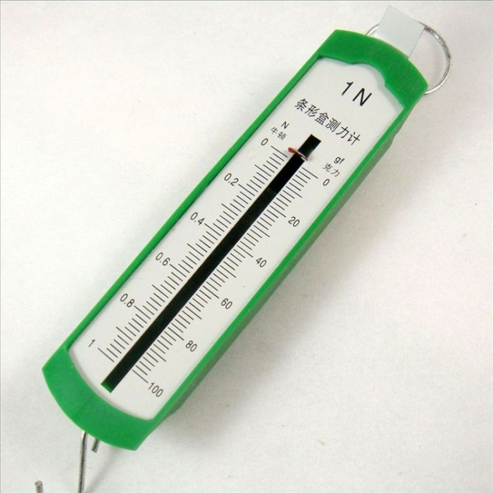
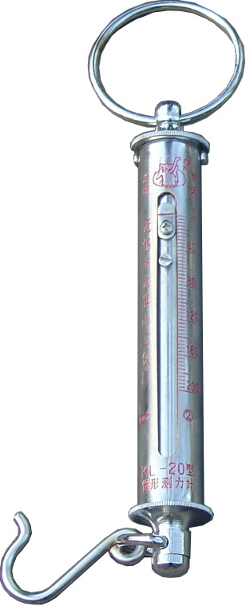
二、弹簧测力计
1. 弹簧测力计的工作原理
弹性定律
在弹性限度内，弹簧的伸长量与外力的大小成正比。
2. 弹簧测力计的结构
指针
弹簧
吊环
刻度盘
挂钩

Slide 14
二、弹簧测力计
实 验
练习使用弹簧测力计
量程：0～5N
量程：0～2.5N
分度值：0.05N
使用前：两看 一调 一试
分度值：0.1N
一看量程 观察测量范围，选择量程合适的测力计；
二看最小分度值 它决定弹簧测力计的精确度；
练一练：指出右图中弹簧测力计的量程
一调 若指针未在零刻度线，指针应调零；
练一练：指出右图中弹簧测力计的分度值
一试 来回试拉几下弹簧，检查是否存在摩擦，避免
指针、弹簧和外壳之间卡壳而影响测量。
测量时：顺拉直看
拉力的方向要与弹簧轴的方向一致。读数时视线必须与刻度盘垂直，待指针稳定后才读数。
注意：所测的力的大小不得超过测力计的最大量程

Slide 15
二、弹簧测力计
实 验
练习使用弹簧测力计
使用前：两看 一调 一试
测量时：顺拉直看
演 示

Slide 16
二、弹簧测力计
实 验
练习使用弹簧测力计
使用前：两看 一调 一试
测量时：顺拉直看
练一练 指出下图中弹簧测力计在使用中的错误
图甲
图乙
图丙
拉力方向与弹簧轴线不在一直线上
弹簧测力计倒挂
指针未调零

Slide 17
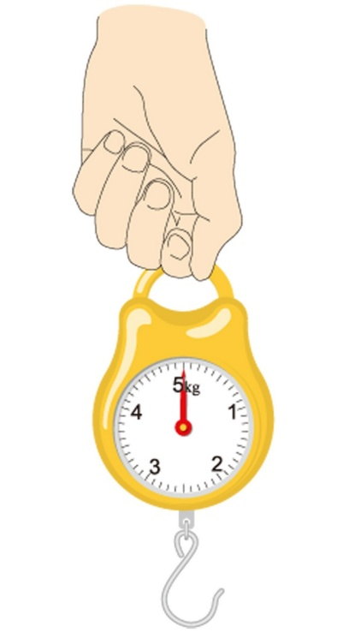
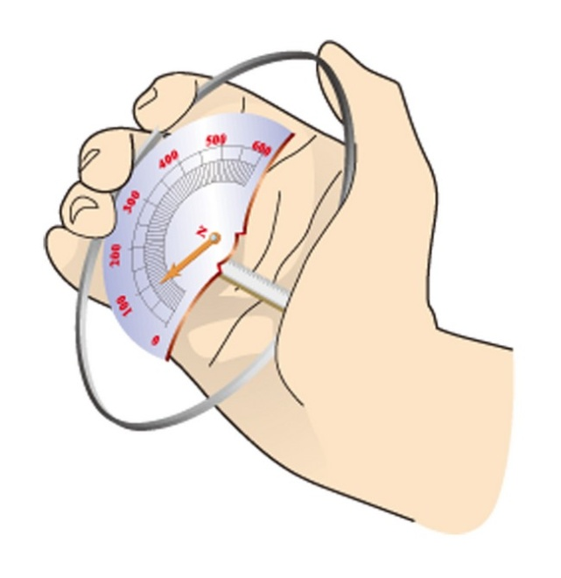
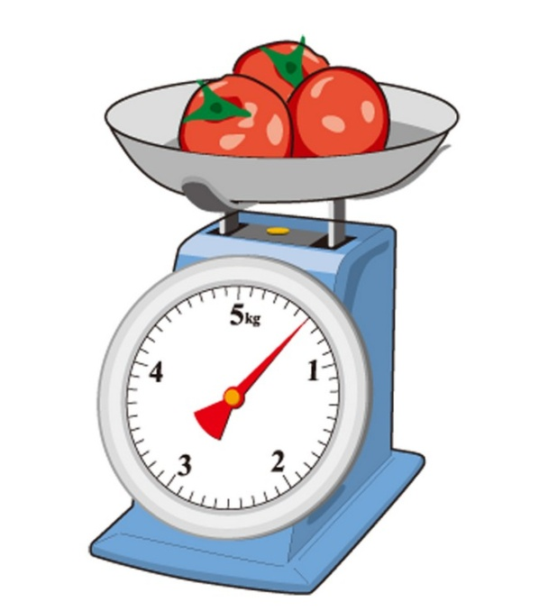
二、弹簧测力计
实 验
练习使用弹簧测力计
使用前：两看 一调 一试
测量时：顺拉直看
除了上面介绍的几种弹簧测力计，人们还制造出了其它形式的弹簧测力计。
握力计
称重测力计
电子秤

Slide 18
课堂总结
一、弹力
1. 弹性和塑性
2. 弹力
物体由于发生弹性形变而产生的力。
3. 弹性限度
二、弹簧测力计
在弹性限度内，弹簧的伸长量与外力的大小成正比。
1. 原理
弹性定律
2. 结构
3. 弹簧测力计的使用
两看：
看量程、看最小分度值；
测量前两看一调一试
指针调零；
一调：
一试：
试一试能否正常使用；
测量时顺拉直看

Slide 19
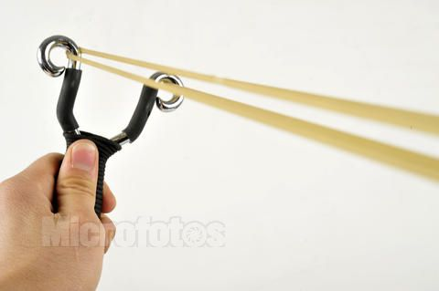
课堂练习
1. 下列情况中产生的力，不是弹力的是( )
A. 手轻压钢条，使钢条变弯一些
B. 脚踩饮料瓶，将它踩瘪
C. 手轻拉弹簧，弹簧伸长一些
D. 运动员拉弓射箭
B
2. 如图所示是拉弹弓的情景，橡皮筋拉得越长，同样的“弹丸”就可以射得越远，这说明橡皮筋的形变越大，其弹力也就________。
越大

Slide 20
课堂练习
3. 某同学在实验中用弹簧测力计测物体重力，该同学手持挂钩，将物体挂在拉环上， 观察测力计的读数为5N，则物体的重力为( )
A. 大于5N B. 等于5N
C. 小于5N D. 以上都有可能
C
提示：此时测力计承担了自身重力，即示数为测力计自重＋物重
4. 关于弹力，下列叙述正确的是( )
A. 拉力不属于弹力
B. 物体发生形变时产生的力叫弹力
C. 不相互接触的物体间也可产生弹力
D. 压缩的弹簧能产生弹力
D

Slide 21
课堂练习
5. 画出下图中木杆和斜面上的小球受到的弹力。
提示：常见弹力包括拉力、压力、支持力。
F₁
N
F
F₂
A
B

Slide 22
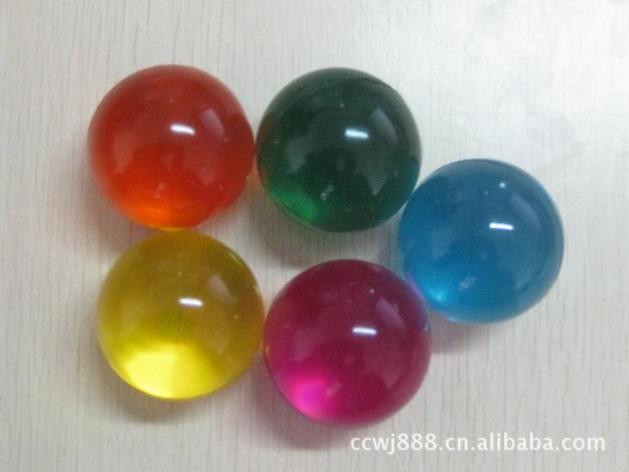
再见
所用图片、视频源自百度、优酷，特此感谢.
四川广安浓溪初中陈晨曦制作

